Slide 1

HI-viruksen ehkäisy lääkkeellisin keinoin
Sairaanhoitajan ammatillinen osaaminen
Marianne Johansen,
Opinnäytetyö 2023

Slide 2
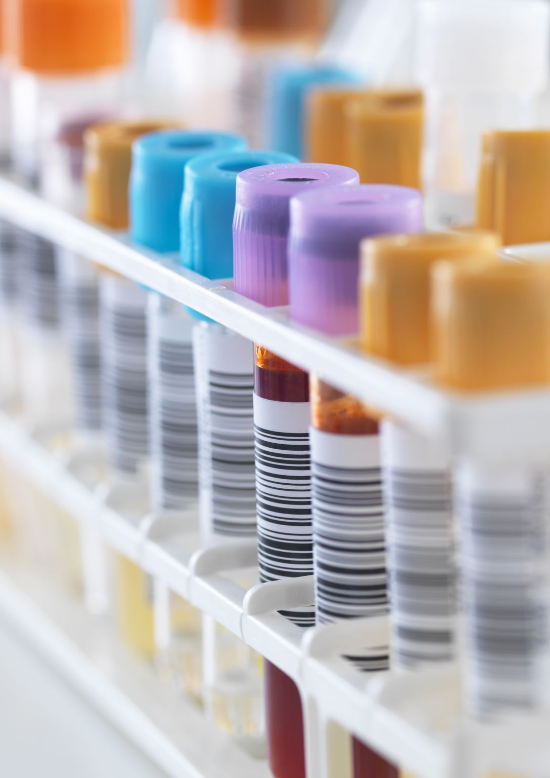
HI -virus
HI-virus eli human immunodeficiency virus aiheuttaa kroonisen HIV-infektion. Hoitamattomana HIV -infektio heikentää ihmisen immuunipuolustusta ja altistaa infektioille.
Alle puolet HI –virukseen sairastuneista saa ensioireita noin 2–6 viikon sisällä altistumisesta ja HI-viruksen tarttumisesta. Ensioireita voivat olla muun muassa imusolmukkeiden aristaminen ja kasvaminen, päänsärky, ihottuma, kuume sekä ripuli. HIV –infektio voi myös olla osassa tartunnoista täysin oireeton, jopa yli vuosikymmenen ajan.
Muun muassa perusterveys sekä ikä vaikuttavat hiv –infektion etenemiseen ilman lääkitystä
Hoitamattomana HIV –infektio johtaa AIDS-vaiheeseen. Aids tulee englannin kielen sanoista Acquired Immunodeficiency Syndrome. AIDS potilaiden elinajanennuste on tyypillisesti noin kolme vuotta

Slide 3
Tarttuminen
HI –virus tarttuu seksikontaktissa, verestä sekä äidistä lapseen raskauden, synnytyksen tai imetyksen aikana. Suuseksissä riski viruksen tarttumiselle on erittäin pieni, koska suusta tai syljestä ei voi saada HIV –tartuntaa.
HI –virus voi tarttua myös oireettomalta viruksen kantajalta
Noin puolet suomalaisten HIV –infektiotartunnoista saadaan ulkomailta suojaamattomien seksikontaktien vuoksi
Yleisin tiedossa oleva tarttumistapa on miesten välinen seksikontakti ja vain noin 6 prosenttia todetuista HIV –infektioista oli huumeiden pistoskäytön välityksellä.
HI –virus ei voi tarttua esimerkiksi hyttysten tai muiden eläinten kautta, pinnoilta, suutelemalla tai pyyheliinoista ja lakanoista

Slide 4
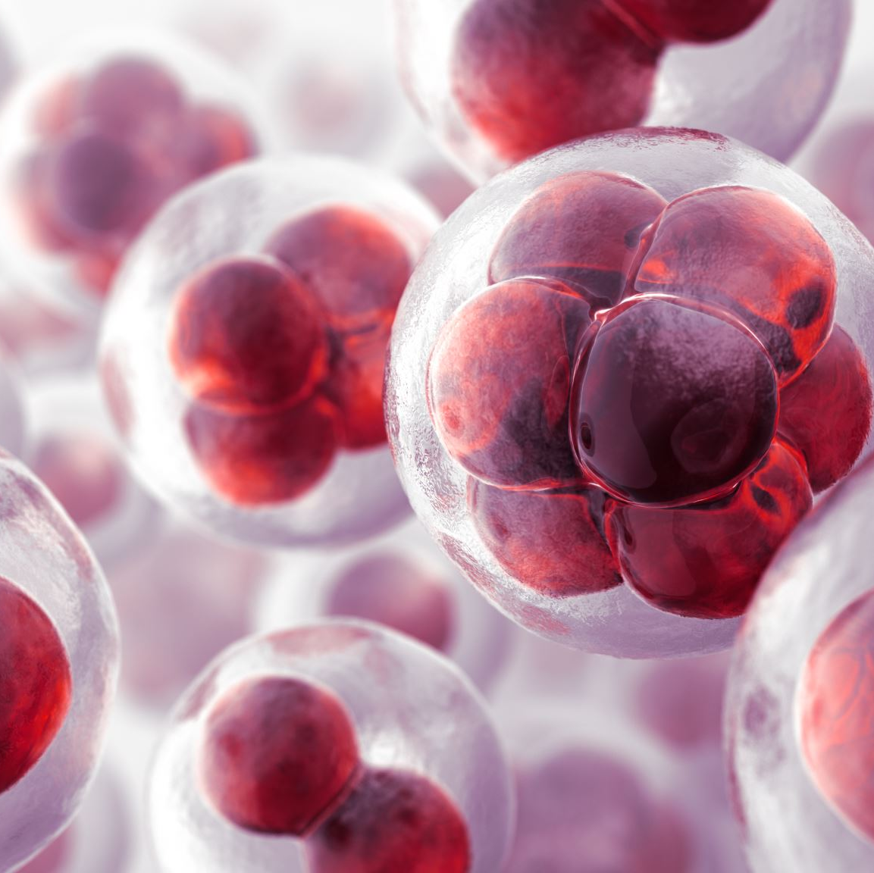
Testaus ja toteaminen
HIV –infektio voidaan todeta kotona tehtävällä HIV-testillä, HIV-pikatestillä tai suonesta otettavalla verinäytteellä.
Osa HIV -testeistä mittaa verestä sekä vasta-aineita, että HI –viruksen antigeenejä.
HIV –pikatesti mitataan ottamalla sormenpäästä verinäyte ja se mittaa verestä HI –viruksen vasta-aineita -> positiivinen pikatestitulos varmistetaan aina laboratoriossa tutkittavan suoniverinäytteen avulla.
Tampereella toimivan Fimlabin näytteenotossa HI –viruksen diagnostiikassa käytetään yhdistelmätutkimusta, joka mittaa verestä HI –viruksen antigeenin sekä vasta-aineet.
Antigeenit voivat näkyä positiivisena noin 2-3 viikon päästä mahdollisesta tartunnasta, mutta vasta-aineet näkyvät positiivisena vasta noin parin kuukauden jälkeen, mikäli ihminen on saanut HIV-infektion
Negatiivista näytteen tulosta voidaan pitää luotettavana vasta noin kolmen kuukauden kuluttua mahdollisesta altistuksesta.
Positiivinen HIV-infektio voidaan todeta vasta sitten, kun suonesta otettavan verinäytteen vasta-aineet jäävät positiivisiksi.

Slide 5
Yleisyys Suomessa
Vuonna 2021 Suomessa oli hoidossa noin 2900 potilasta, joilla on HIV –infektio ja uusia tartuntoja vuosittain ilmenee noin 150
Suurin osa HIV –infektio tapauksista painottuu Suomessa Helsingin sekä Uudenmaan alueelle.
Keski-ikä tartunnan toteamishetkellä on noin 47 vuotta
Vuodesta 1995 lähtien Suomessa on todettu yhteensä noin 3609 HIV –infektiota sairastavaa ihmistä 2023 alkuvuoteen mennessä.
Uusia HIV –infektioita on vuonna 2022 todettu Helsingin ja Uudenmaan sairaanhoitopiirissä 148, kun taas vastaava luku Pirkanmaan sairaanhoitopiirissä on ollut 12 uutta HIV –infektiota.
Terveyden ja hyvinvoinninlaitos jaottelee Suomessa todetut HIV –infektiotartunnat ulkomaisiin sekä kotimaisiin tartuntoihin perustuen infektion saaneen kotimaahan. Vuonna 2022 heinäkuun loppuun mennessä tartuntoja oli todettu yhteensä 148, joista 82 prosenttia oli ulkomaalaissyntyisillä ihmisillä.

Slide 6
HIV maailmanlaajuisesti
Maailmassa on arvioitu olevan noin 38 miljoonaa ihmistä, jotka sairastavat HIV –infektiota.
Vuonna 2020 maailmanlaajuisesti eniten HIV –tartuntoja 15–49-vuotiailla todettiin Etelä-Afrikan maissa, kuten Eswatinissa sekä Lesothossa .
Uusia HIV –infektioita todettiin vuonna 2021 maailmanlaajuisesti yhteensä 1,5 miljoonaa. Näistä tartunnoista noin 1,3 miljoonaa todettiin aikuisilla ja noin 160 000 alle 15-vuotiailla lapsilla.
Vuonna 2021 maailmanlaajuisesti HI –viruksen aiheuttamaan immuunikatoon sekä siihen heijastettaviin sairauksiin kuoli yhteensä noin 650 000 ihmistä. Näistä kuolemista noin 98 000 oli alle 15-vuotiaita lapsia.
Joka viikko noin 4900 tyttöä ja naista ikävuosiltaan 15–24 sairastuu HIV –infektioon.
Vuonna 2021 noin 2,9 miljoonaa ihmistä ei tiennyt sairastavansa HIV –infektiota.
Ehkäisyn, seksuaalikasvatuksen sekä terveyspalveluiden puute nostaa riskiä sairastua HIV –infektioon erityisesti pakolaisten sekä kriisien keskellä elävien ihmisten keskuudessa.

Slide 7

PEP -lääkehoito
Post-exposure propylaxis eli PEP on HI –viruksen jälkiehkäisylääkitys. Pep -lääkitys on tarkoitettu henkilöille, jotka ovat suuressa riskissä saada HI –virus ja ovat jo mahdollisesti altistuneet HI-virukselle.
Pep -lääkitys tulee aloittaa viimeistään 72 tunnin päästä siitä, kun mahdollinen altistuminen HIV –infektiolle on tapahtunut. Mitä aikaisemmin lääkityksen altistumisesta aloittaa, sen tehokkaampi se on.
Pep -lääkityksen aloitus laskee riskiä saada HIV –infektio yli 80 prosentilla
Lääkäri arvioi pep -lääkitys tarpeen. Arviota tehdessä mietitään, onko altistus ollut sellainen, että HIV –infektio voi tarttua -> Tilanteita, joissa pep -lääkitys on aloitettava mahdollisimmat nopeasti ovat esimerkiksi tilanteet, joissa henkilö on harrastanut seksiä ilman kondomia HIV –positiivisen kanssa, joka ei ole HIV-lääkityksellä sekä tilanteet, joissa toisen ihmisen HIV –statusta ei tiedetä ja seksikumppani on ollut pistettäviä huumeita käyttävä ulkomaalaistaustainen mies tai on esimerkiksi kotoisin korkean riskin HIV –esiintyvyyden maasta.
Ennen HI -viruksen jälkiehkäisylääkityksen aloittamista tarkistetaan, että potilaalla ei ole aikaisemmin saatua HIV –infektiota. HIV –infektio testataan verikokeiden avulla ja se on edellytys turvallisen pep -lääkityksen aloittamiselle.

Slide 8
PEP –lääkehoito jatkuu…
Ennen pep -lääkehoidon aloittamista potilaalta tutkitaan veri- ja seksiteiden kautta tarttuvia tauteja
Lisäksi potilaalta otetaan turvakokeena verikokeita ennen pep -lääkityksen aloitusta. Nämä verikokeet ovat krea, jolla arvioidaan munuaisten toimintaa, ALAT, jolla arvioidaan maksan toimintaa sekä tarvittaessa pvk eli perusverenkuva, joka antaa tietoa potilaan veressä sijaitsevista soluista sekä hemoglobiinista.
Pep -lääkityksen kesto on neljä viikkoa
Lääkehoitona käytetään kolmen eri lääkkeen yhdistelmähoitoa. Lääkitykseen kuuluu tenofoviiridisoproksiili, raltegraviiri sekä emtrisitabiini.
Pep -lääkehoito on todettu turvalliseksi, mutta se voi aiheuttaa joillakin potilailla sivuvaikutuksena esimerkiksi pahoinvointia
Tällä hetkellä Suomessa pep -lääkitykseen tarvittavia lääkkeitä saa vain sairaala-apteekeista. Pep -lääkitys annetaan potilaalle ilmaiseksi.

Slide 9
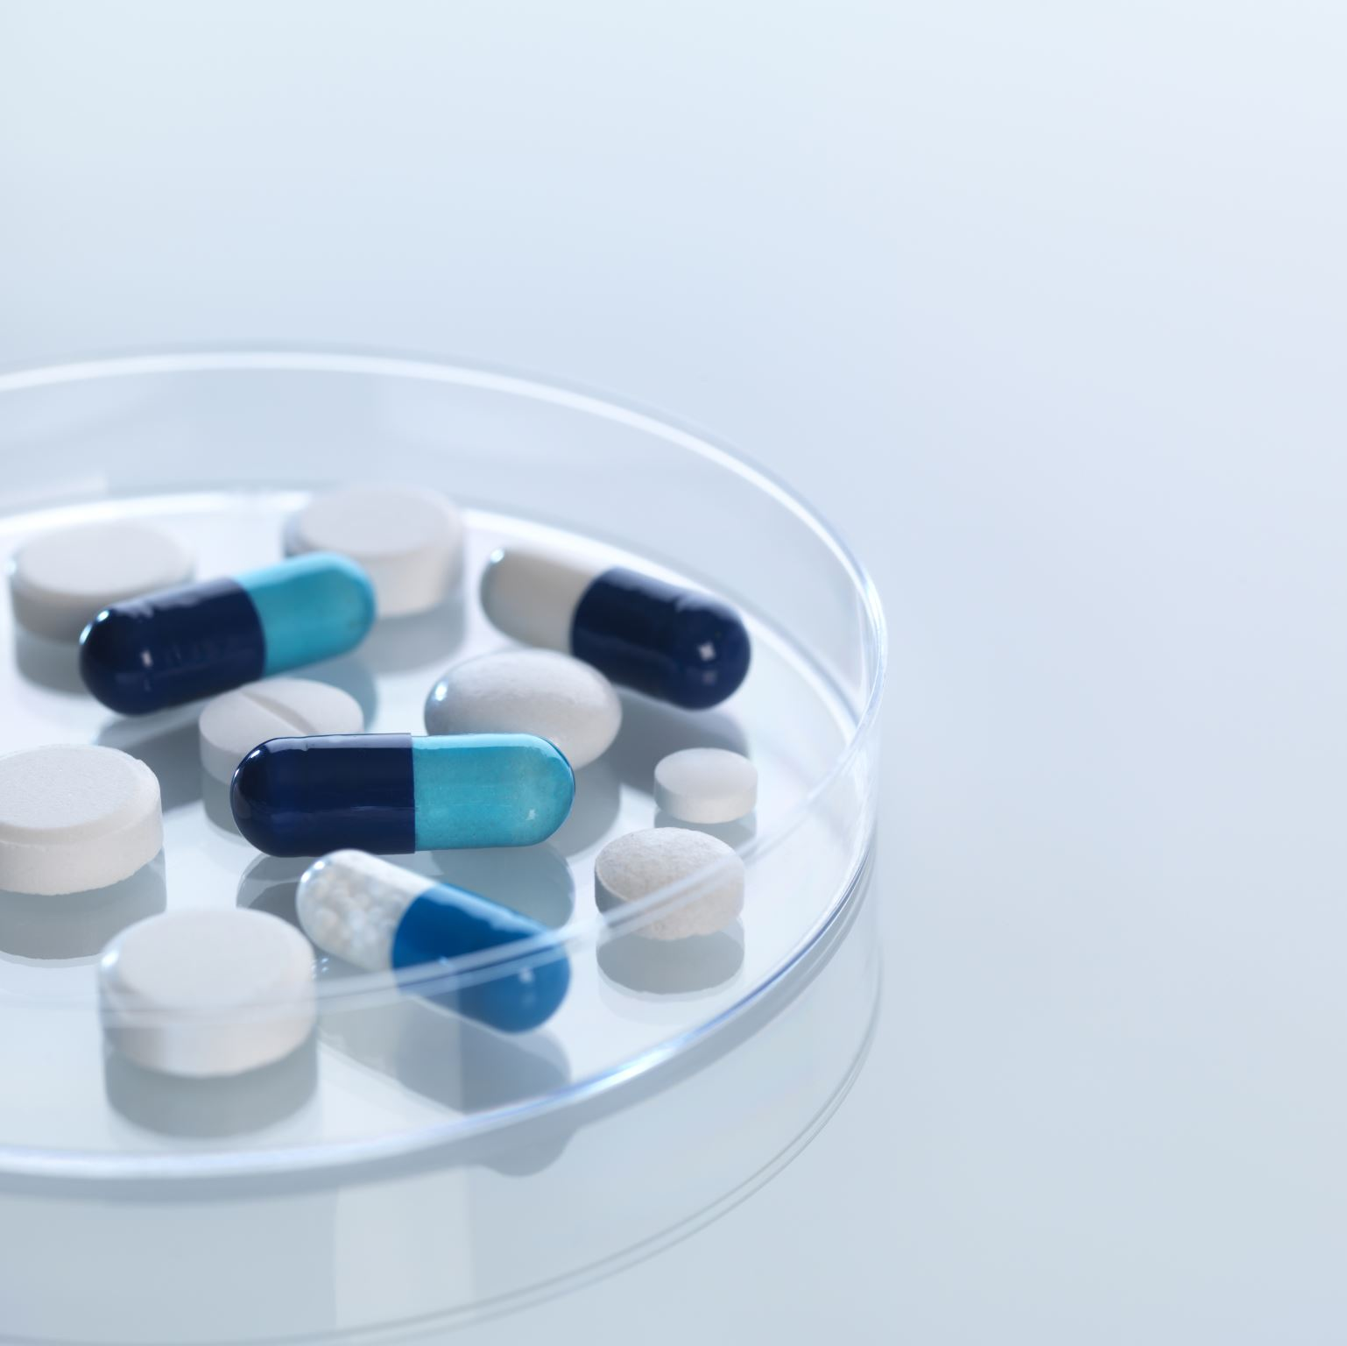
Prep -lääkehoito
Pre-exposure prophylaxis eli prep on HI-viruksen ennaltaehkäisevä lääkitys. Tarkoittaa siis lääkitystä ennen HI –virukselle altistumista tai HIV –infektioon sairastumista.
Lääkäri tekee arvion prep -lääkityksen tarpeesta potilaalle.
HI –virukselle altistumista tai HIV –infektioon sairastumista. Maailman terveysjärjestö suosittelee, että HI –virusta ennaltaehkäisevää lääkitystä saavat henkilöt, jotka ovat korkeassa riskissä saada HIV –tartunta - korkean riskin piiriin kuuluvat muun muassa matkailijat, jotka harrastavat seksiä korkean HIV –riskin maissa esimerkiksi Thaimaassa sekä seksityöläiset.
Prep -lääkehoito toteutetaan ottamalla yksi tabletti noin 24 tunnin välein. Lääkkeenä toimii yhdistelmä valmiste, joka sisältää emtrisitabiinia 200 milligrammaa sekä tenofoviiridisoproksiilia 245.

Slide 10
Prep -lääkehoito jatkuu…
Hoidon aloitus tapahtuu vähintään viikko ennen mahdollista altistumista HI-virukselle, ja prep -lääkitys saadaan lopettaa vasta viikko viimeisimmän mahdollisen altistumisen jälkeen
Prep -lääkitys, laboratoriokokeet sekä hoitoon kuuluvat lääkärikäynnit ovat lääkityksen käyttäjälle maksuttomia julkisessa terveydenhuollossa.
Lääkärin tekemän arvion jälkeen potilaalle tehdään HI –virustestit. Samalla testataan myös muut seksitautitestit esimerkiksi kuppa ja klamydia. Seksitautitestien lisäksi potilaalta otetaan muun muassa kreatiniinikoe, joka mittaa munuaisten toimintaa sekä tutkitaan hepatiittien esiintymistä.
Prep -lääkityksen aikana on huomioitava, että se ei suojaa muilta seksiteitse tarttuvilta taudeilta

Slide 11

Prep –lääkehoito jatkuu…
Prep -lääkityksen pituus arvioidaan elämäntilanteen mukaan ja hoidon kesto on yleensä noin viisi vuotta.
Prep -lääkitys on tullut Suomeen saataville vasta vuonna 2019. Lääkityksen tullessa Suomeen itse lääkehoito oli maksullista, mutta prep -lääkityksen seurantaan kuuluvat käynnit julkisessa terveydenhuollossa olivat ilmaisia. Heinäkuussa 2021 prep -lääkityksestä tuli käyttäjilleen ilmainen uuden asiakasmaksulain myötä

Slide 12
Sairaanhoitajan osaaminen lääkehoidon aikana
Sairaanhoitajan työhön HI-viruksen lääkkeellisen ehkäisyn aikana kuuluu muun muassa kliinistä osaamista, ohjausosaamista sekä yhteistyötä muiden alan ammattilaisten, kuten lääkäreiden kanssa.
Asioiden puheeksi ottaminen, asiakaslähtöistä ja kunnioittavaa. Täytyy osata luoda toiminnallaan ja olemuksellaan turvallinen ja luottamuksen arvoinen suhde potilaaseen
Avun tarjoaminen esimerkiksi mielenterveyspalveluiden suhteen
Ohjaus ja neuvonta; esimerkiksi kondomin käyttö, lääkehoidon käyttöön ohjaus
Rokottaminen
Näytteiden otto; esimerkiksi verinäytteet, nielunäytteet
Huomioitava, että potilaalla on myös seksuaalinen kokonaisuus fyysisen, psyykkisen, hengellisen ja sosiaalisen kokonaisuuden lisäksi

